Slide 1
Coreset 的应用
丁虎
中国科学技术大学，计算机科学与技术学院
huding@ustc.edu.cn

Slide 2
城市GPS信息处理
Notes:
汇报分为五大部分。
首先介绍立项依据和项目背景。★

Slide 3
城市GPS信息处理
Notes:
汇报分为五大部分。
首先介绍立项依据和项目背景。★

Slide 4
视频数据处理
Notes:
汇报分为五大部分。
首先介绍立项依据和项目背景。★

Slide 5
视频数据处理
Notes:
汇报分为五大部分。
首先介绍立项依据和项目背景。★

Slide 6
三维结构拟合
Notes:
汇报分为五大部分。
首先介绍立项依据和项目背景。★

Slide 7
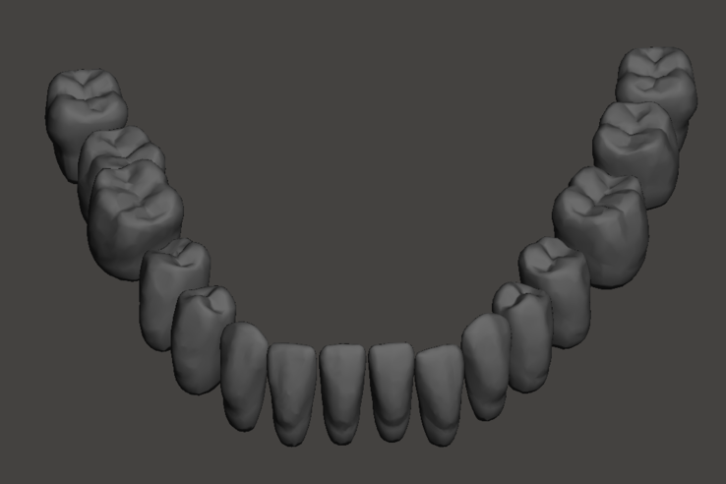
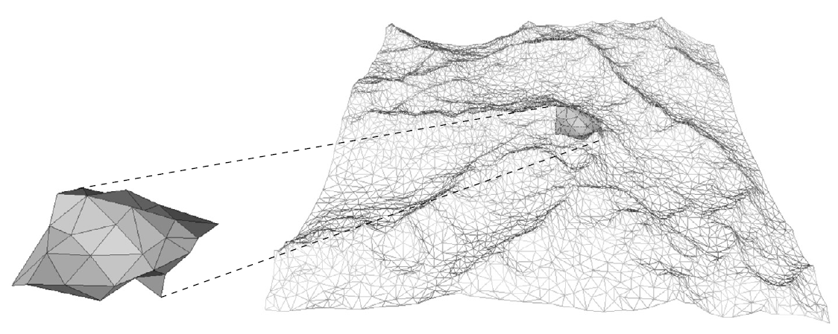
三维结构拟合
Teeth alignment
Navigation system
Notes:
汇报分为五大部分。
首先介绍立项依据和项目背景。★

Slide 8
深度学习神经网络压缩
Notes:
汇报分为五大部分。
首先介绍立项依据和项目背景。★

Slide 9
深度学习神经网络压缩
Ben Mussay, Margarita Osadchy, Vladimir Braverman, Samson Zhou, Dan Feldman: Data-Independent Neural Pruning via Coresets. ICLR 2020
Notes:
汇报分为五大部分。
首先介绍立项依据和项目背景。★

Slide 10
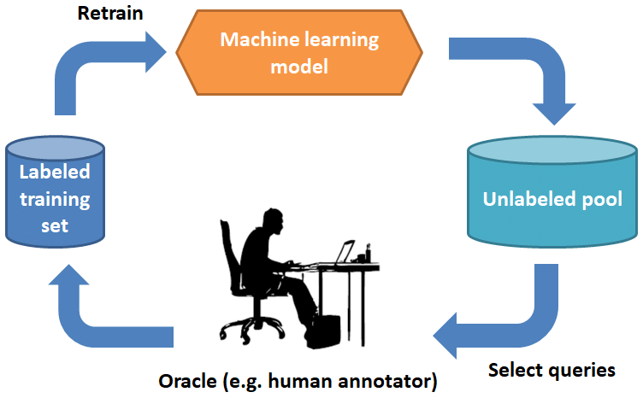
主动学习
Notes:
汇报分为五大部分。
首先介绍立项依据和项目背景。★

Slide 11
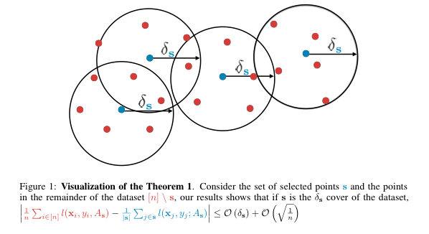
主动学习
Notes:
汇报分为五大部分。
首先介绍立项依据和项目背景。★

Slide 12
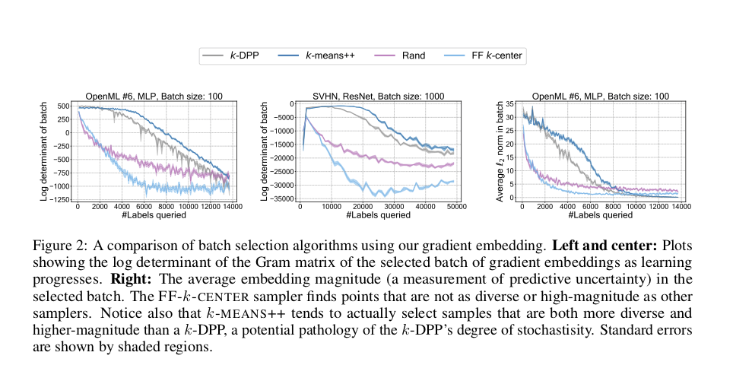
主动学习
Notes:
汇报分为五大部分。
首先介绍立项依据和项目背景。★

Slide 13
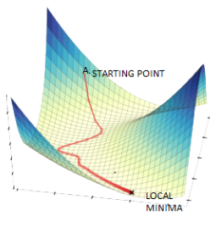
梯度下降算法加速
Notes:
汇报分为五大部分。
首先介绍立项依据和项目背景。★

Slide 14
梯度下降算法加速
Notes:
汇报分为五大部分。
首先介绍立项依据和项目背景。★

Slide 15
梯度下降算法加速
Notes:
汇报分为五大部分。
首先介绍立项依据和项目背景。★

Slide 16
梯度下降算法加速
Notes:
汇报分为五大部分。
首先介绍立项依据和项目背景。★

Slide 17
梯度下降算法加速
Notes:
汇报分为五大部分。
首先介绍立项依据和项目背景。★

Slide 18
梯度下降算法加速
Notes:
汇报分为五大部分。
首先介绍立项依据和项目背景。★

Slide 19
梯度下降算法加速
Notes:
汇报分为五大部分。
首先介绍立项依据和项目背景。★

Slide 20
梯度下降算法加速
Notes:
汇报分为五大部分。
首先介绍立项依据和项目背景。★

Slide 21
梯度下降算法加速
Notes:
汇报分为五大部分。
首先介绍立项依据和项目背景。★

Slide 22
梯度下降算法加速
Notes:
汇报分为五大部分。
首先介绍立项依据和项目背景。★

Slide 23
梯度下降算法加速
Notes:
汇报分为五大部分。
首先介绍立项依据和项目背景。★

Slide 24
梯度下降算法加速
Notes:
汇报分为五大部分。
首先介绍立项依据和项目背景。★

